Slide 1










THỰC TẬP ĐỒ ÁN CƠ SỞ NGÀNH HỌC KỲ I, NĂM HỌC 2024 - 2025 THIẾT KẾ BLOG CÁ NHÂN
KHOA KỸ THUẬT VÀ CÔNG NGHỆ
BỘ MÔN CÔNG NGHỆ THÔNG TIN
Giáo viên hướng dẫn:
Đoàn Phước Miền
Sinh viên thực hiện:
Nguyễn Đinh Tuấn Khoa
110122094
DA22TTD
1

Slide 2
NỘI DUNG
LÝ DO CHỌN ĐỀ TÀI
MỤC TIÊU NGHIÊN CỨU
MÔ TẢ ĐỀ TÀI
NGHIÊN CỨU LÝ THUYẾT
TRIỂN KHAI
KẾT LUẬN
HƯỚNG PHÁT TRIỂN

Slide 3
Lý do chọn đề tài
Trong thời đại số, việc xây dựng blog cá nhân không chỉ là xu hướng mà còn là cơ hội chia sẻ tiếng nói, kinh nghiệm, và kiến thức với cộng đồng.
Blog giúp phát triển kỹ năng viết, kết nối người đọc và nâng cao kỹ năng thiết kế, quản lý nội dung web.
Đề tài này cho phép khám phá các yếu tố kỹ thuật như WordPress, web server, hosting, đồng thời học hỏi cách xây dựng giao diện thân thiện và tính năng tương tác cao
Em sẽ tạo một blog hoàn chỉnh với trang chủ, giới thiệu, liên hệ, và nội dung hấp dẫn. Mục tiêu là xây dựng một nền tảng chia sẻ và kết nối hiệu quả, góp phần phát triển cộng đồng trực tuyến.

Slide 4
Mục Tiêu Nghiên Cứu
Xây dựng nền tảng blog cá nhân: Tạo ra một blog cá nhân chuyên nghiệp, giúp tôi chia sẻ suy nghĩ, kinh nghiệm và kiến thức đến với cộng đồng trực tuyến một cách hiệu quả.
Phát triển kỹ năng sử dụng WordPress: Hiểu rõ và sử dụng thành thạo các chức năng của WordPress, bao gồm cài đặt, quản lý plugin, theme, và tối ưu hóa blog để đáp ứng nhu cầu cá nhân.
Nâng cao kiến thức về web server và hosting: Tìm hiểu và ứng dụng các kiến thức cơ bản về web server và hosting để triển khai blog trên môi trường trực tuyến một cách ổn định và bảo mật.
Thiết kế giao diện thân thiện và dễ sử dụng: Xây dựng một giao diện blog đẹp mắt, dễ sử dụng, phù hợp với phong cách cá nhân và thu hút người đọc.

Slide 5
Mô tả đề tài
Đề tài "Xây dựng blog cá nhân" tập trung vào việc tạo một nền tảng trực tuyến để chia sẻ suy nghĩ, kiến thức, và kinh nghiệm cá nhân với cộng đồng.
Blog không chỉ là nơi thể hiện cá tính và phong cách riêng mà còn giúp kết nối người đọc, phát triển kỹ năng viết, và truyền tải giá trị.
Đề tài sẽ sử dụng nền tảng WordPress để xây dựng blog, khai thác các tính năng tùy biến giao diện, quản lý nội dung hiệu quả và tối ưu hóa tương tác người dùng.
Các yếu tố kỹ thuật như quản lý hosting, thiết lập web server được chú trọng nhằm đảm bảo blog hoạt động ổn định, bảo mật và hỗ trợ phát triển lâu dài.
Ngoài ra đề tài còn tập trung vào việc thiết kế giao diện trực quan, cấu trúc nội dung khoa học, và tích hợp các tính năng tương tác như bình luận, chia sẻ bài viết.
Mục tiêu là tạo ra một không gian trực tuyến chuyên nghiệp, thân thiện và đáng tin cậy để kết nối và chia sẻ với cộng đồng.

Slide 6

Chương 2 NGHIÊN CỨU LÝ THUYẾT
WordPress
WordPress là một hệ thống quản lý nội dung (CMS) phổ biến, dễ sử dụng, phù hợp cho nhiều loại trang web từ blog cá nhân đến cửa hàng trực tuyến.
Với giao diện thân thiện, thư viện chủ đề và plugin phong phú, khả năng tùy biến cao, cùng công cụ hỗ trợ SEO mạnh mẽ, WordPress giúp người dùng tạo và quản lý trang web hiệu quả. Đây là nền tảng lý tưởng cho cả người mới và chuyên gia, hỗ trợ xây dựng website chuyên nghiệp, tối ưu hóa nội dung và kết nối cộng đồng trực tuyến.

Slide 7

Phân Loại WordPress
WordPress.com
Đây là một dịch vụ lưu trữ (hosted platform) do Automattic cung cấp.
Người dùng không cần tự lo về việc quản lý hosting hay thiết lập server, tất cả đã được tích hợp sẵn.
Ưu điểm:Dễ sử dụng, không cần cài đặt.Miễn phí với các tính năng cơ bản, phù hợp cho người mới bắt đầu.
Bảo mật và sao lưu tự động được quản lý bởi WordPress.
Có thể nâng cấp lên các gói trả phí để mở rộng tính năng (tùy chỉnh giao diện, xóa quảng cáo, sử dụng tên miền riêng).
Nhược điểm:Hạn chế trong việc tùy chỉnh (giao diện và plugin).Không thể truy cập mã nguồn để thay đổi theo ý muốn.Có quảng cáo trên gói miễn phí.
WordPress.org
Đây là phiên bản mã nguồn mở, nơi người dùng tự tải xuống, cài đặt và quản lý trên một dịch vụ hosting riêng.
Ưu điểm:Toàn quyền kiểm soát và tùy chỉnh website.
Hỗ trợ cài đặt plugin, theme không giới hạn.Phù hợp cho các website chuyên nghiệp, thương mại điện tử, hoặc dự án phức tạp.Miễn phí sử dụng mã nguồn, chỉ cần chi phí cho hosting và tên miền.
Nhược điểm:Yêu cầu kiến thức kỹ thuật cơ bản để cài đặt và quản lý.
Người dùng phải tự chịu trách nhiệm về bảo mật, sao lưu, và cập nhật.

Slide 8
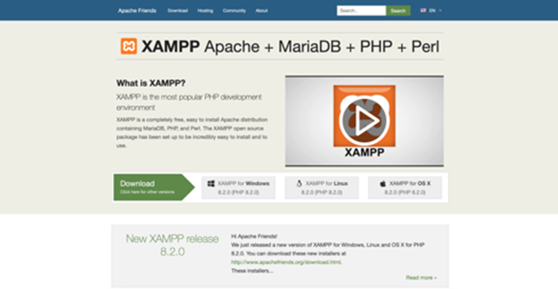
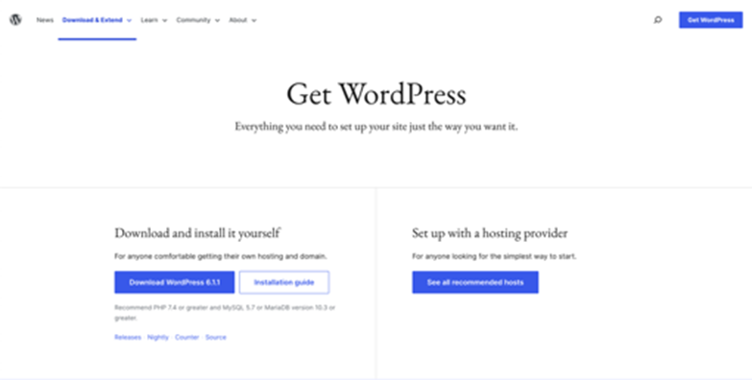
Cài đặt WordPress trên localhost với XAMPP
Tải xampp
Truy cập website https://wordpress.org/download/ và nhấn nút “Download WordPress” để tải xuống và cài đặt WordPress.
Sau khi tải wordPress -> giải nén file wordPress-> copy file -> vào thư mục htdocs-> dán file đã coppy vào htdocs

Slide 9
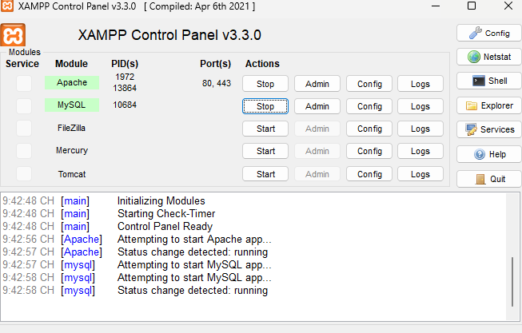
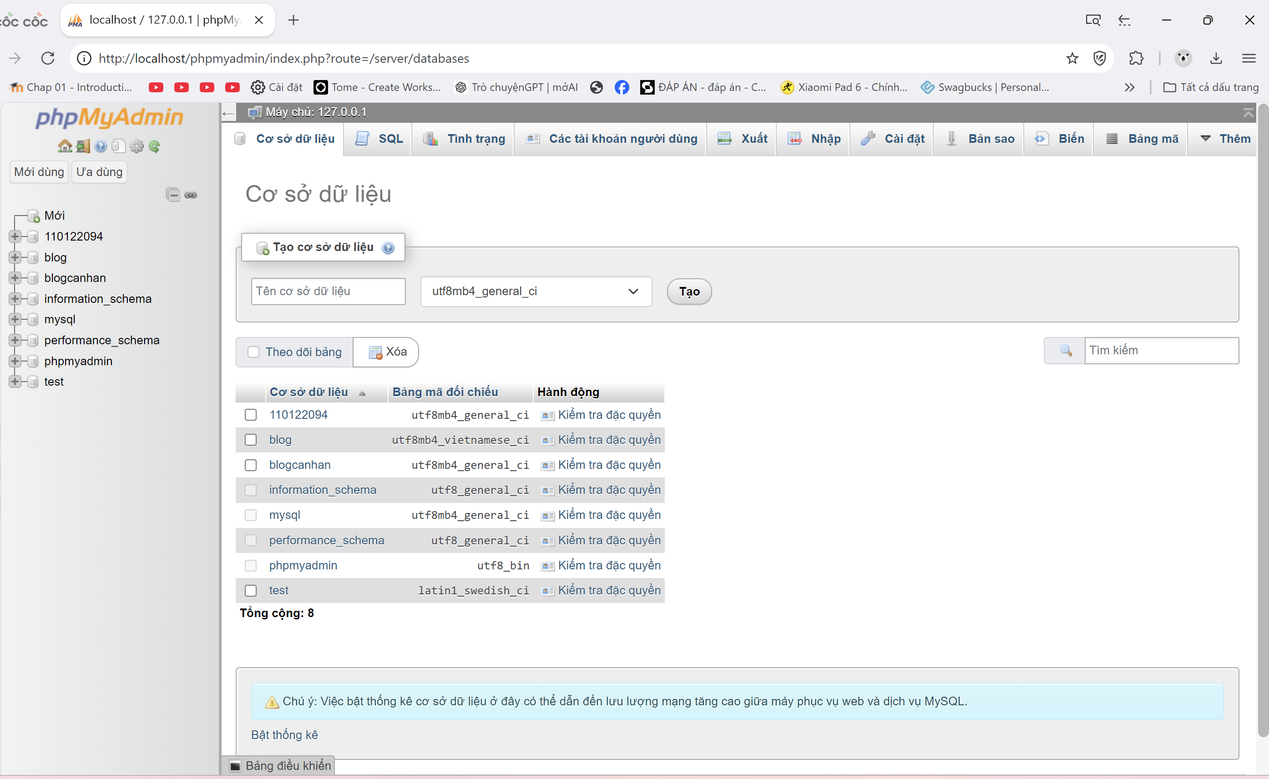
Tạo cơ sở dữ liệu
Các bướt tạo cơ sở dữ liệu
Vào xampp -> chọn admin-> vào trang php myadmin -> tạo cơ sở dữ liệu -> đặt tên cơ sở dữ liệu

Slide 10
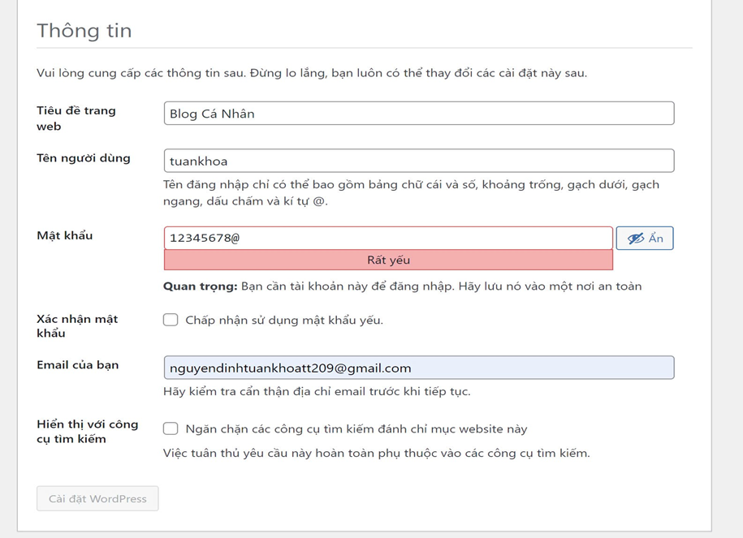
Kết nối cơ sở dữ liệu đến wordPress
Chọn ngôn ngữ cho website rồi nhập các thông tin sau:
• Tên CSDL: BLOG
• Username: root.
• Password: Bỏ trống.
• Database host: localhost.
Nhấn vào nút Submit để hoàn thành quá trình nhập thông tin.

Slide 11
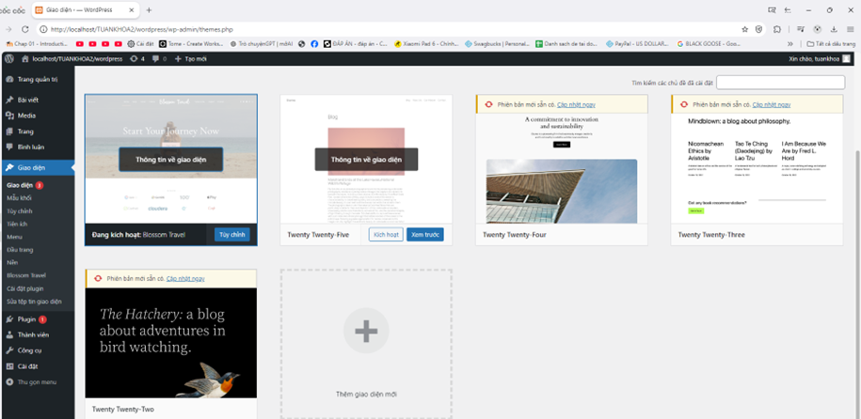
Thiết kế các trang
Chọn giao diện và cài đặt giao diện Blog
Truy cập trang quản trị WordPress và điều hướng đến “Plugin” “Cài mới”. Trên thanh tìm kiếm tìm Blossom Travel, sau đó nhấp vào “Cài đặt”.
Chờ Plugin cài đặt thành công nhấp nút “Kích hoạt” để kích hoạt Blossom

Slide 12
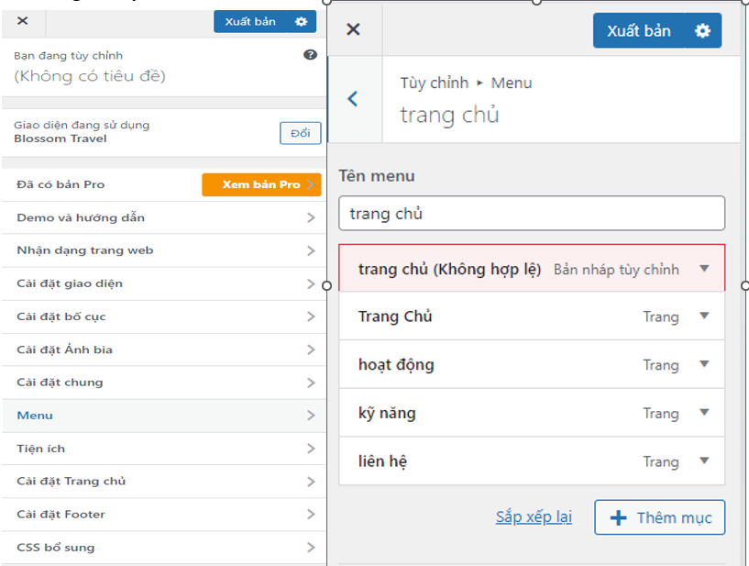
Thiết kế các trang
Vào mẫu có ta đã cài đặt sau đó chọn Menu –> tùy chỉnh Menu ->Thêm mục và tạo các trang theo ý muốn
Tạo các trang
Trang chủ
Trang hoạt động
Trang kỹ năng
Trang liên hệ

Slide 13
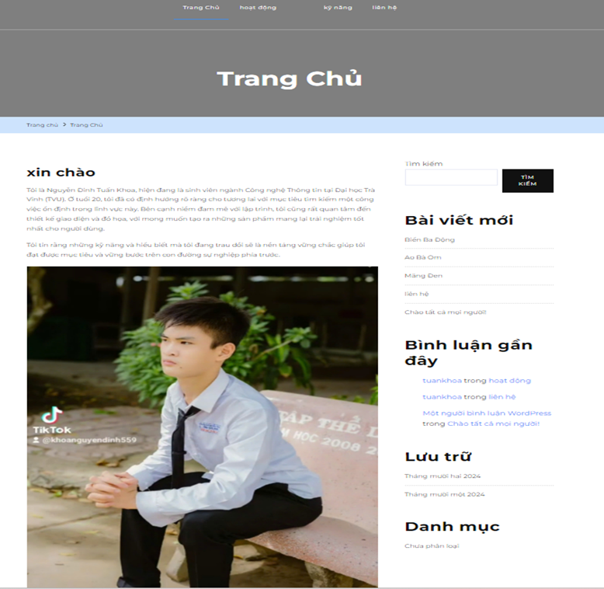
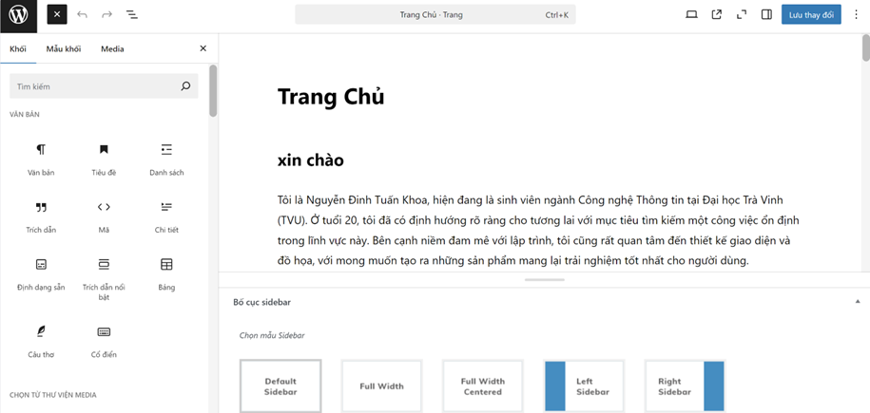
Thiết kế trang chủ
Chọn Trang Chủ -> Sửa Trang -> Vào trang chỉnh sửa bắt đầu chỉnh sửa

Slide 14
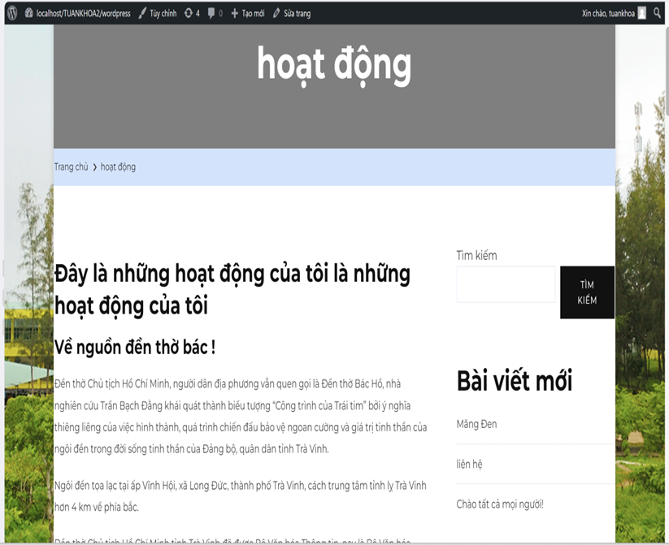
Thiết kế trang hoạt động
Tùy chỉnh nội dung Sử dụng trình chỉnh sửa khối (Gutenberg Editor), tôi có thể dễ dàng thêm nội dung, hình ảnh, và các khối dữ liệu như "Tiêu đề", "Đoạn văn", "Hình ảnh", và "Tìm kiếm". Tất cả đều được thực hiện một cách trực quan mà không cần kỹ năng lập trình.

Slide 15
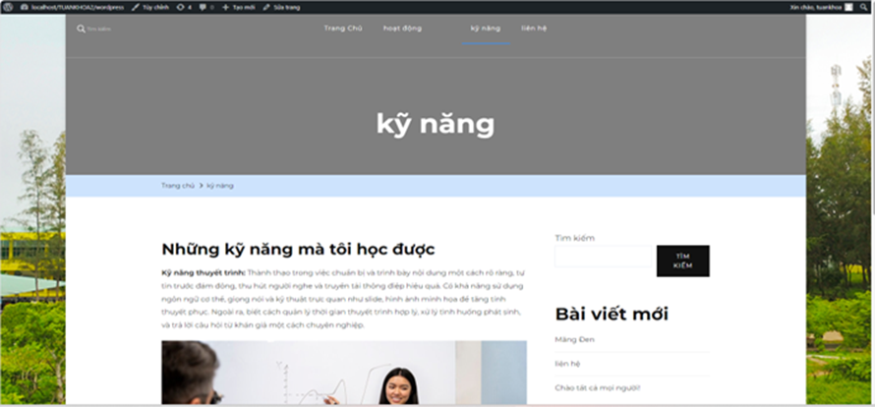
thiết Kế trang Kỹ Năng
Phần "Kỹ năng" được thiết kế để trình bày những kỹ năng mà tôi đã học và tích lũy trong suốt quá trình học tập
•Giao diện hiện đại: Màu sắc nhẹ nhàng, dễ đọc, và phù hợp với nội dung giáo dục, phát triển kỹ năng.
•Sắp xếp logic: Nội dung được phân chia thành các đoạn nhỏ, mỗi đoạn nói về một kỹ năng cụ thể, giúp người xem dễ theo dõi.
Tích hợp hình ảnh: Để tăng tính minh họa, mỗi kỹ năng đều đi kèm hình ảnh liên quan, tạo cảm giác sinh động và chuyên nghiệp.

Slide 16
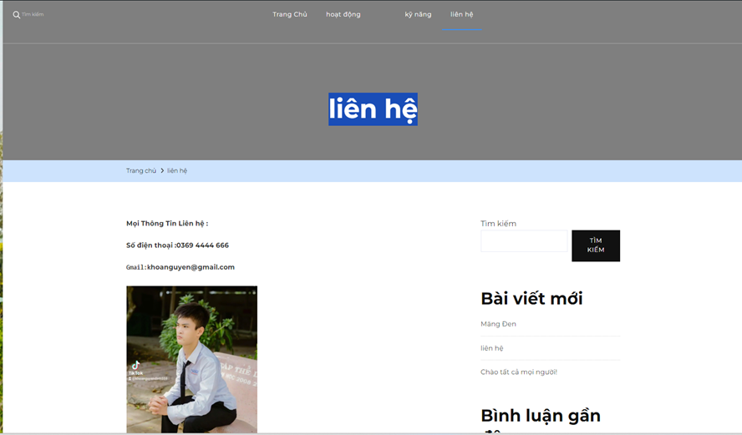
Thiết kế Trang Liên hệ
•Nội dung
•Tiêu đề: Hiển thị chữ "Liên hệ" rõ ràng.
•Thông tin liên hệ:
•Số điện thoại: Ví dụ +84 900 444 666
•Email: email.lienhe@gmail.com
•Hình ảnh cá nhân
•Phần bình luận hoặc liên hệ:
•Một khu vực để khách truy cập có thể để lại phản hồi hoặc câu hỏi.
•Sidebar (cột bên):
•Tìm kiếm: Thanh tìm kiếm cho trang web.
•Bài viết mới: Liệt kê các bài viết mới nhất.
•Bình luận gần đây: Hiển thị các bình luận từ khách truy cập.
•Lưu trữ: Sắp xếp nội dung theo tháng/năm.
•Danh mục: Phân loại bài viết hoặc nội dung

Slide 17
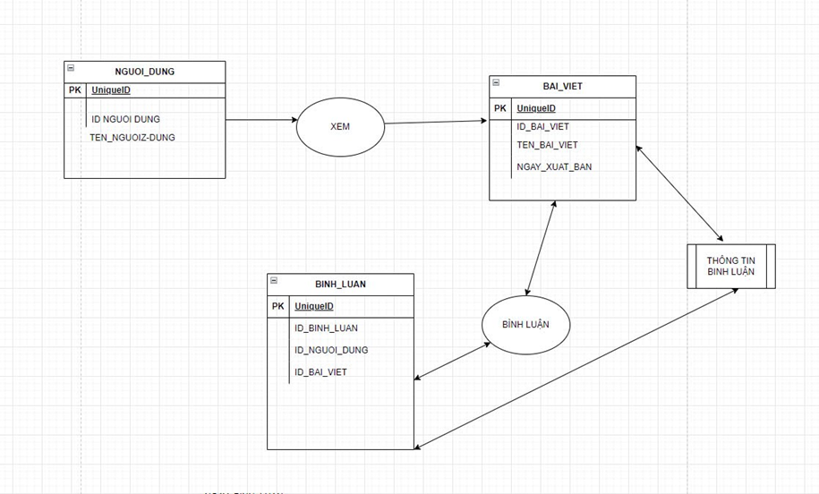
Thiết kế mô hình DFD

Slide 18
Kết luận
Blog cá nhân trên nền tảng WordPress là một công cụ mạnh mẽ và linh hoạt giúp bạn chia sẻ ý tưởng, kiến thức và kết nối với cộng đồng. Với khả năng điều chỉnh giao diện tùy chỉnh, plugin hợp lý và tối ưu hóa SEO, WordPress không chỉ đáp ứng nhu cầu cá nhân hóa mà còn hỗ trợ phát triển thương hiệu cá nhân hoặc kinh doanh trực tuyến. Qua quá trình xây dựng và vận hành, blog đã có thể hiện vai trò quan trọng trong việc tạo cá tính, đồng thời là kết nối giúp bạn truyền tải giá trị đến giả.

Slide 19
Hướng phát triển
• Nội dung và giao diện tối ưu hóa
• Nâng cấp giao diện blog để thân thiện hơn với người dùng và thí nghiệm
• Tập trung sản xuất nội dung chất lượng, độc quyền và có giá trị để thu hút thêm độc giả.
• đẩy mạnh chiến lược SEO để tăng hạng thứ trên các cô
• Tích hợp công nghệ mới
• Ứng dụng trí tuệ nhân tạo (AI) để tip ý nội dung phù hợp từng bước
• Tích hợp các tính năng mới như chatbot, bản tin hoặc bài viết đa phương tiện (video,
• Tăng cường kết nối cộng đồng
• Xây dựng các kênh truyền thông xã hội để hoạt động
• Tổ chức sự kiện trực tuyến hoặc chương trình giao dịch để tương tác với độc giả.
• Đa dạng hóa nguồn thu nhập
• Khai thác các cơ hội kiếm tiền từ blog như tiếp thị liên kết, quảng cáo hoặc bán sản phẩm
• Phát triển các khóa học, ebook hoặc dịch vụ tư vấn trực tiếp
• Với chiến lược phát triển đúng đắn, blog WordPress không chỉ là một công cụ sáng tạo không gian mà còn là nền tảng tiềm năng để xây dựng thương hiệu và đạt được các mục tiêu cá nhân

Slide 20

Em xin cảm ơn thầy cô đã xem bài thuyết trình của em

